Slide 1
深度學習實作(I)
環境設定
陳泓勳
2020.08.10

Slide 2

目錄
01 Environment Setting
02 Open Datasets
03 Q&A

Slide 3
摘要
第一部分課程主要介紹分成三個部分介紹
介紹設置訓練環境，包含單機與雲端平台。
2. 介紹常用的開放資料集。
3. 介紹基礎的模型訓練技巧
✔
Anaconda
✔
Google CoLab

Slide 4
Environment Setting
PC – Anaconda
Google Colab

Slide 5
開發環境設置
PART1 . 個人主機
介紹如何使用Anaconda軟體在個人主機上快速佈建開發環境
PART2. 公有雲平台
介紹由Google提供的雲端訓練平台Google Colaboratory(以下簡稱 Colab) ，有固定的免費GPU時數可供使用。 訓練資料存放在個人的Google雲端硬碟

Slide 6

01
安裝Anaconda
以Windows為例, 示範如何安裝Anaconda

Slide 7
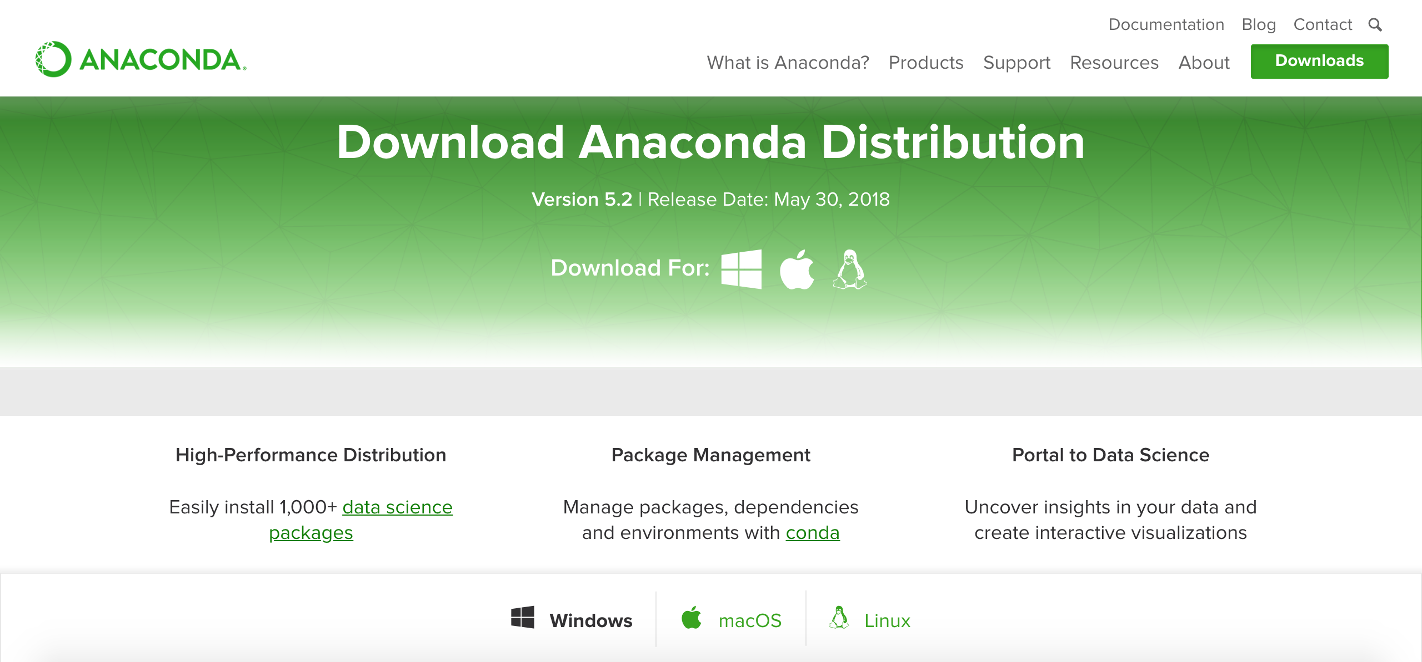
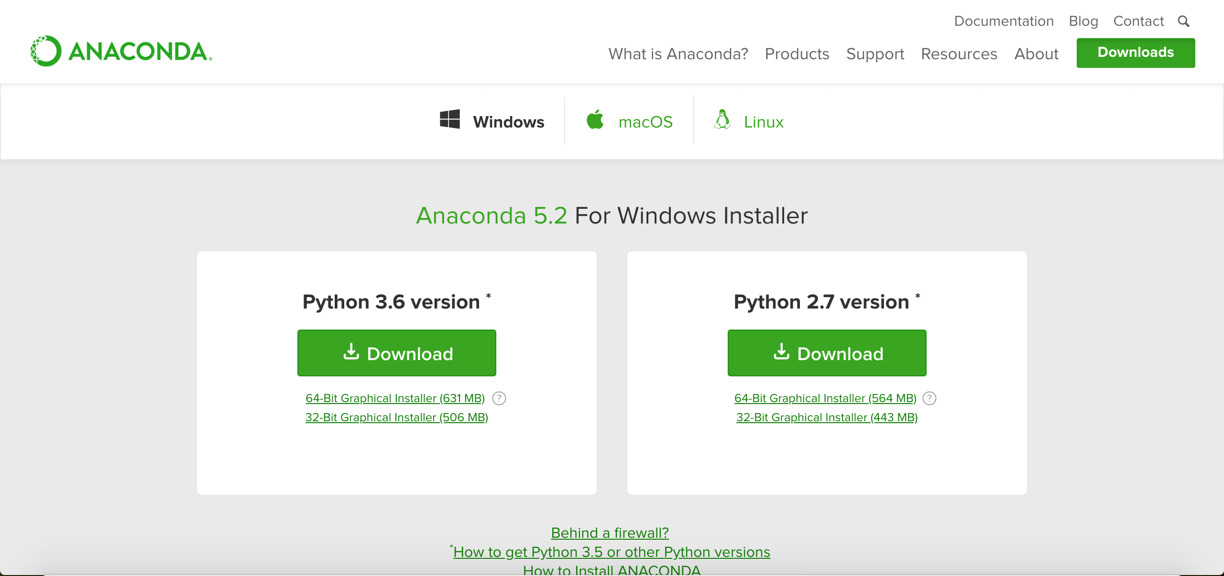
安裝Anaconda
下載安裝檔案
前往Anaconda官方網站下載符合自己電腦系統的安裝檔
https://www.anaconda.com/
标题文字添加
下載適合的安裝檔案到電腦上

Slide 8

安裝Anaconda
Step 1. 點擊安裝檔
為了避免錯誤，請勿將安裝檔放在我的最愛
若安裝過程遇到問題，先關閉防毒軟體安裝完成再開啟
Step 2.點擊下一步
按照指示點擊下一步
Step 3. 閱讀使用條款
閱讀使用條款後點擊"I Agree”

Slide 9
安裝Anaconda
Step 4. 選擇安裝對象
建議選擇”Just Me”
Step 5. 選擇安裝路徑
選擇安裝路徑並點選Next

Slide 10
安裝Anaconda
Step 6. 選擇是否要將Anaconda加至環境變數
建議”不要增加至環境變數”
Step 7. 選擇是否要以Anaconda做為預設的Python 3.7
建議選擇”是”

Slide 11
安裝Anaconda
Step 8. 點擊安裝
點擊安裝後開始安裝Anaconda
Step 9.點擊下一步
按照指示點擊下一步
Step 10. 選擇是否安裝VS Code
在某些套件會用到，建議順便安裝。若想事後再安裝也可。

Slide 12
安裝Anaconda
Step 11. 點擊Finish
系統安裝完成後會顯示Thanks for installing Anaconda3的畫面
Step 12. 點選程式集可找到Anaconda Navigator
安裝完成後，可在程式集中找到Anaconda Navigator

Slide 13
02
如何使用Jupyter Notebook
學習如何使用互動式IDE: Jupyter Notebook

Slide 14
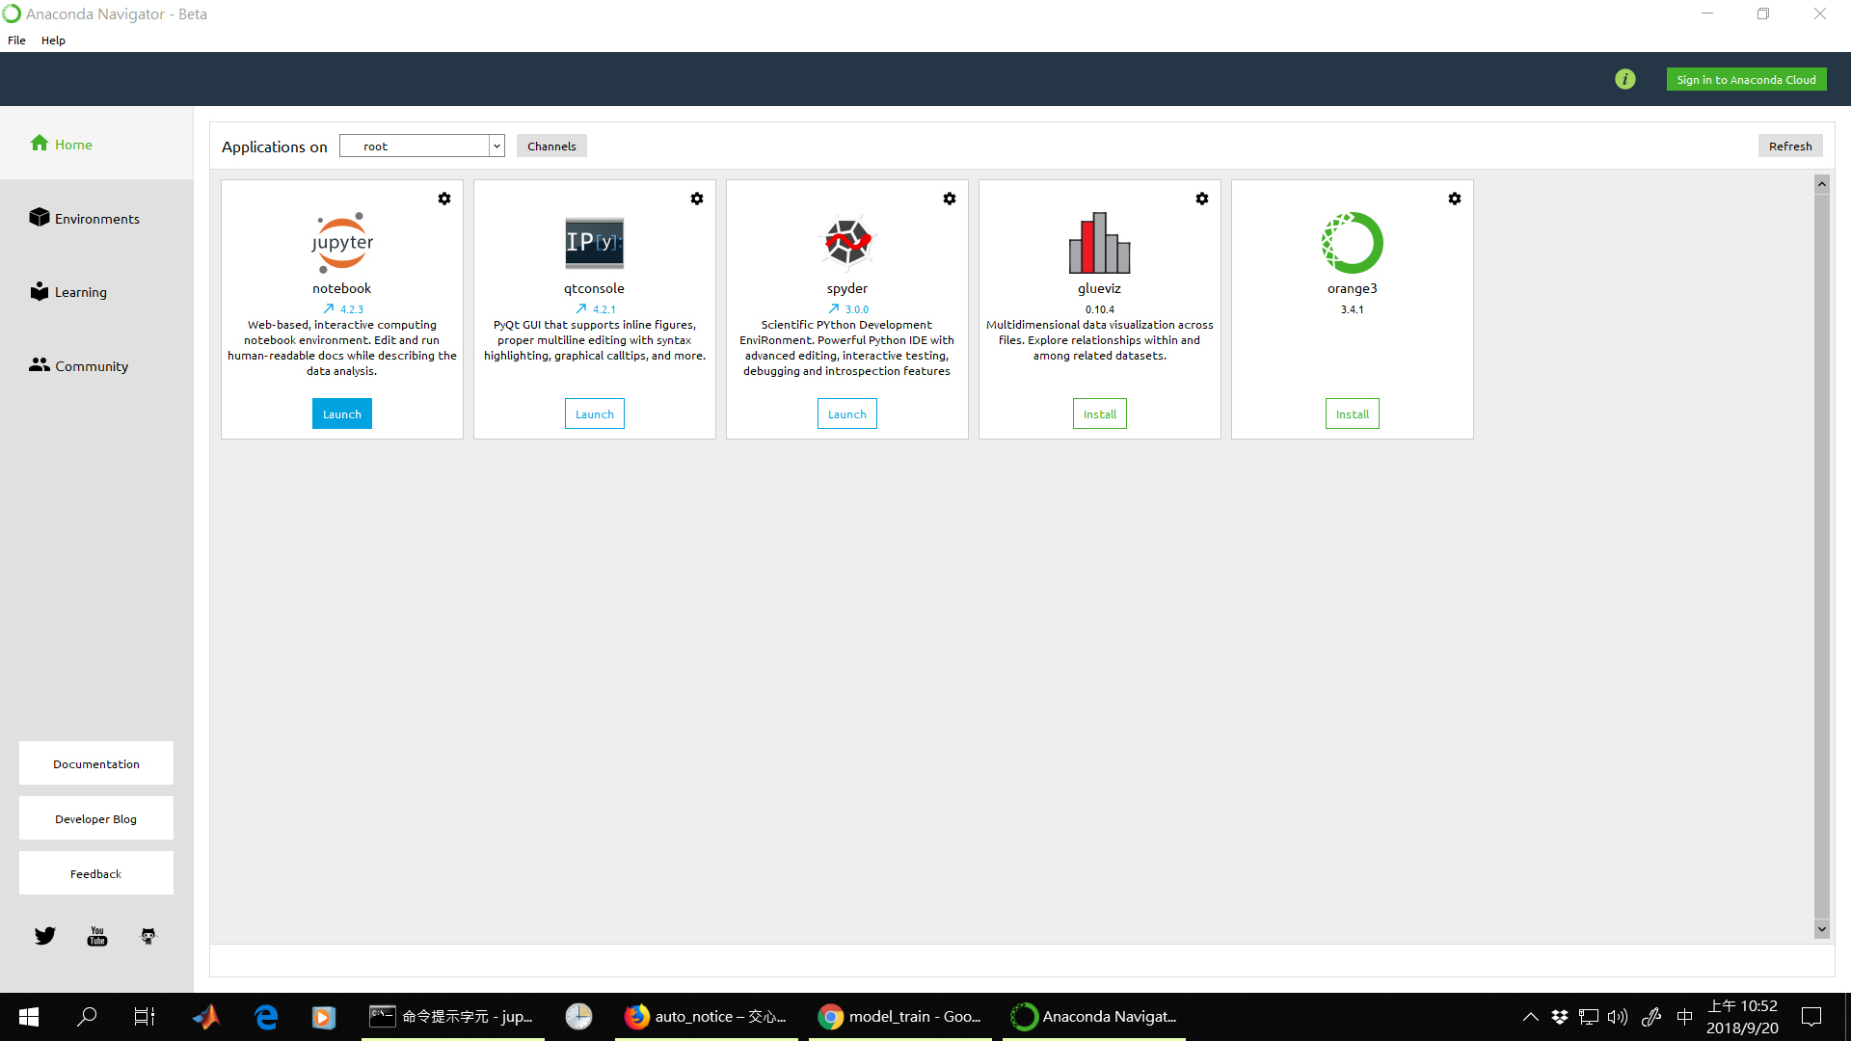
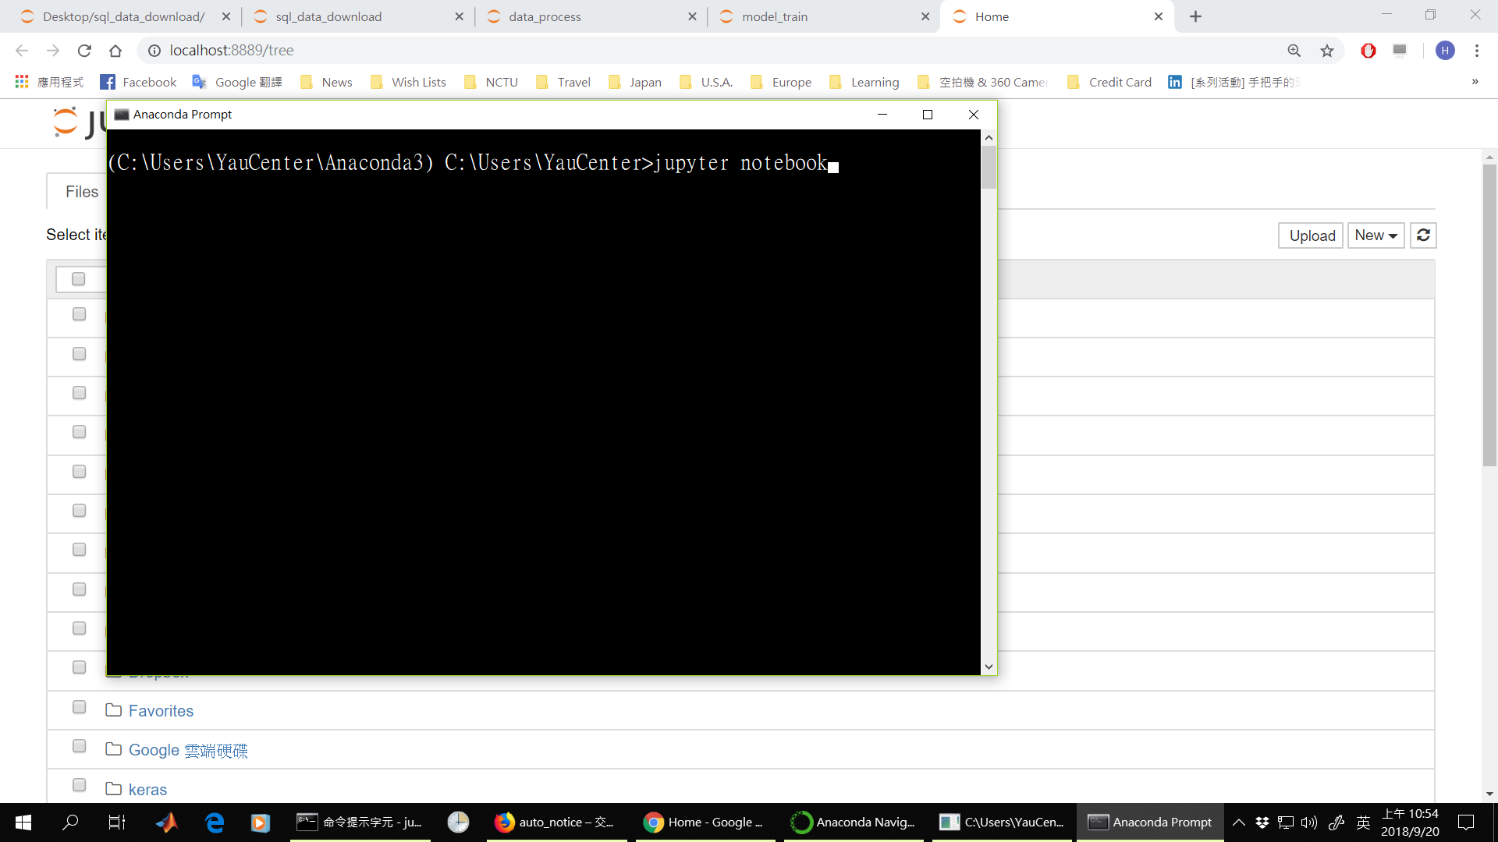
如何使用Jupyter Notebook
方法1
方法2
透過Anaconda Navigator
透過Anaconda Prompt
點選程式集, 開啟Anaconda Navigator, Launch “Jupyter Notebook”
在Anaconda Prompt輸入jupyter notebook，點擊enter

Slide 15
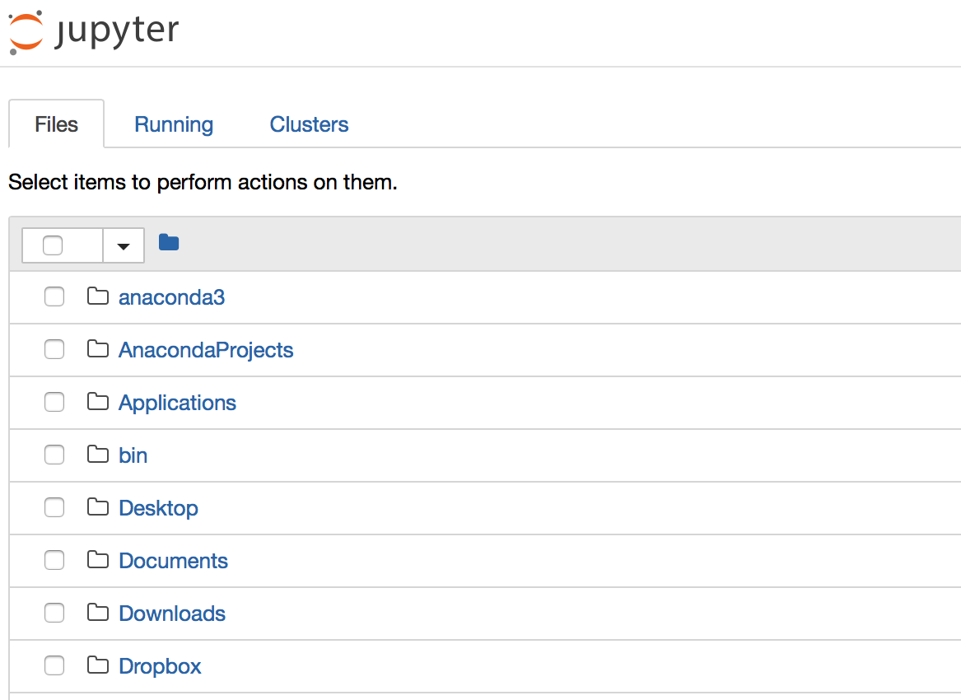

如何使用Jupyter Notebook
瀏覽器開啟
視覺化的選擇路徑
Jupyter會使用瀏覽器開啟
透過滑鼠點擊檔案路徑

Slide 16
如何使用Jupyter Notebook
“
标题文字添加
用户可以在投影仪或者计算机上进行演示也可以将演示文稿打印出来制作成胶片以便应用到更广泛的领域中用户可以在投影仪或者计算机上进行演示也可以将演示文稿打印出来制作成胶片以便应用到更广泛的领域中
點選New建立新的頁面
Hello, Python!
移動至目標資料夾後，點選右上角的New，在點擊Python3建立新的Script
01
02
接下來就可以開始實作了！

Slide 17
如何使用Jupyter Notebook
點擊左上角檔案名稱可修改

Slide 18
如何使用Jupyter Notebook
好用的註解格式
Code: 寫程式 Markdown: 寫註解

Slide 19
如何使用Jupyter Notebook
點擊Run可執行指定的程式碼
Tips:
Ctrl + Enter也可以執行指定cell
Shift + Enter可執行指定cell並跳到下一個cell

Slide 20

如何使用Jupyter Notebook
增加Cell
點擊+圖示可新增cell

Slide 21
如何使用Jupyter Notebook
程式跑到當掉？想停下來？
可透過Interupt來中斷程式 Restart可重啟kernel

Slide 22
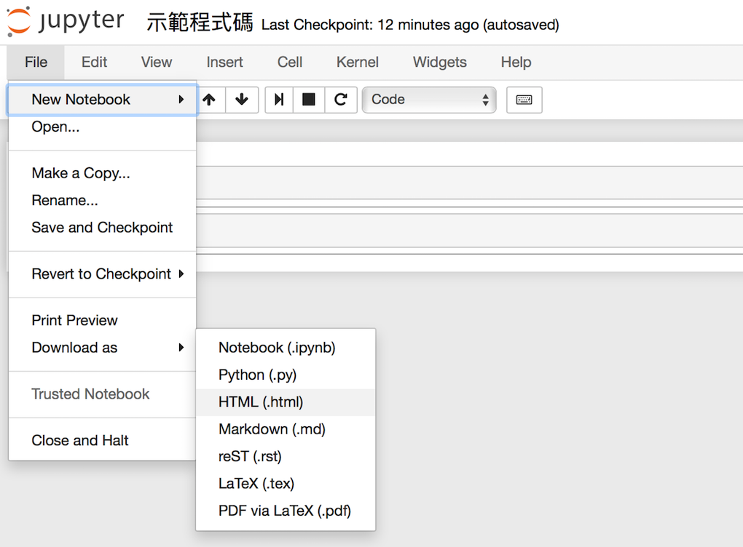
如何使用Jupyter Notebook
可產生html檔案
可產生py檔
Jupter的腳本可輸出成html檔提供他人使用
*作業繳交請輸出html格式
Py檔是python檔案的格式，課程中間會再教大家使用！

Slide 23
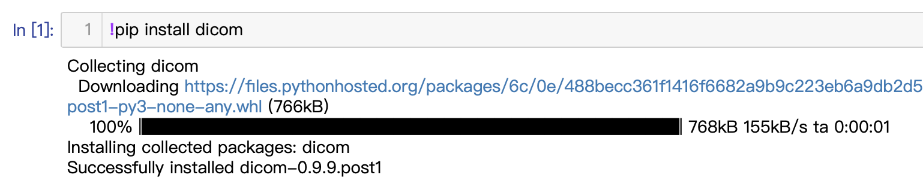
安裝與管理套件
在Jupyter Notebook裡面
!pip install 套件名稱

Slide 24
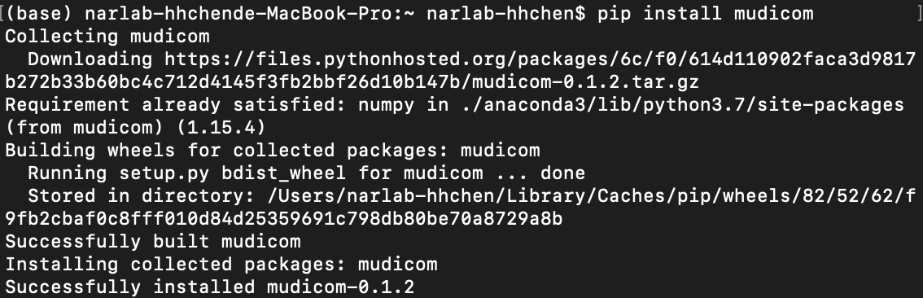
安裝與管理套件
在cmd或Anaconda Prompt
pip install 套件名稱

Slide 25
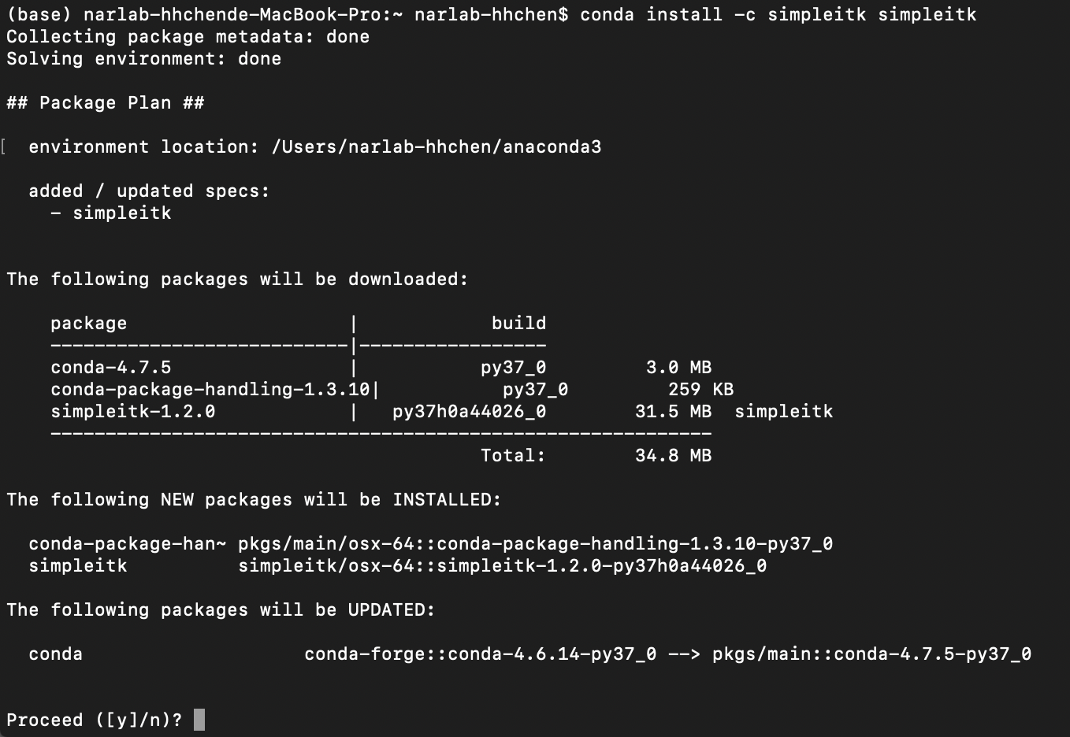
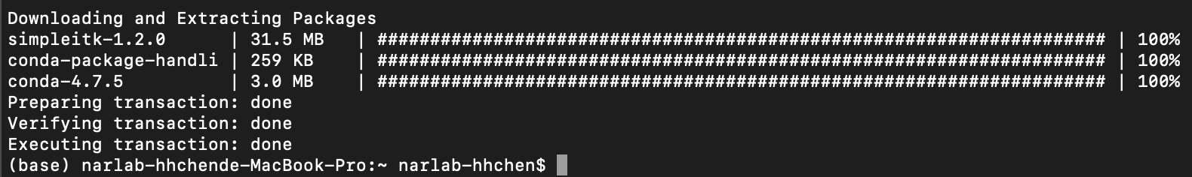
安裝與管理套件
在cmd或Anaconda Prompt
conda install 套件名稱

Slide 26
Hello, Python
The user can demonstrate on a projector or computer, or print the presentation and make it into a film to be used in a wider field
1
2
3
Launch Your Jupyter Notebook
建立一個新的Jupyter Notebook檔案
Hello, Python
開始動手寫程式
輸入print(“Hello, Python”)

Slide 27
Google Colab
優點
自動配置
省下安裝與設置運行環境的時間
免費GPU時數
有效求助
協作程式編輯
版本控制

Slide 28
如何使用 Google Colab
開啟瀏覽器(建議使用chrome)
輸入 https://colab.research.google.com
登入Google 帳戶
選擇新建Python 3筆記本

Slide 29
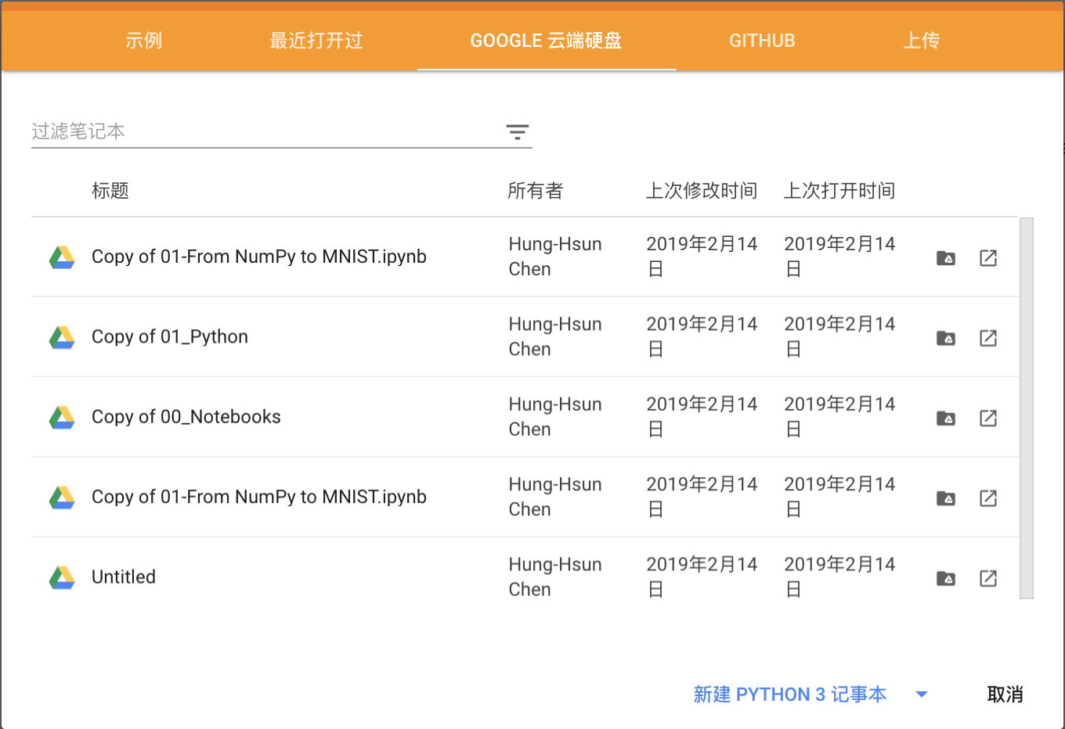
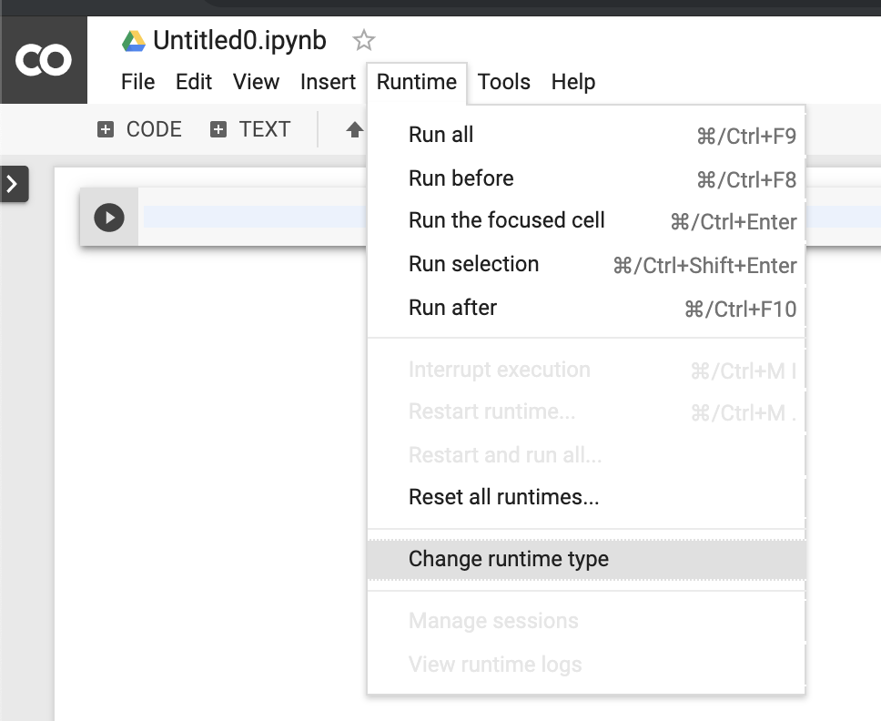
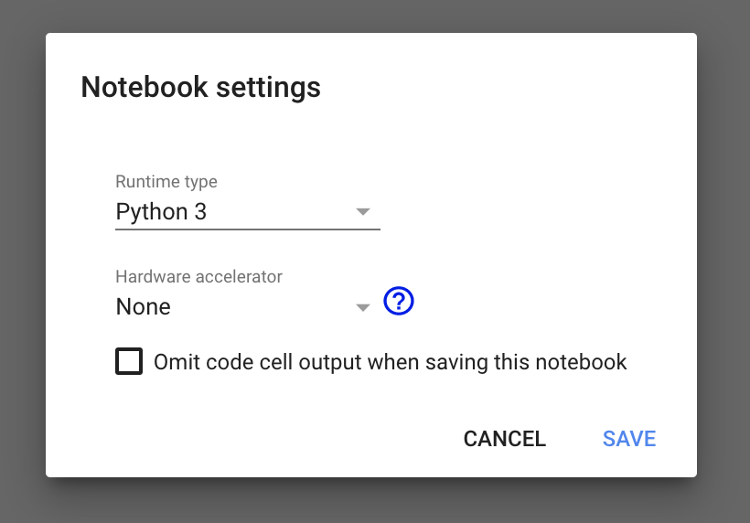
Google Colab 介紹
自動配置
2.
3.
1.

Slide 30
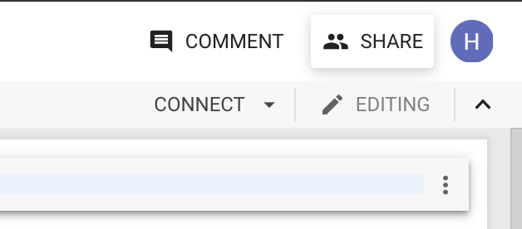
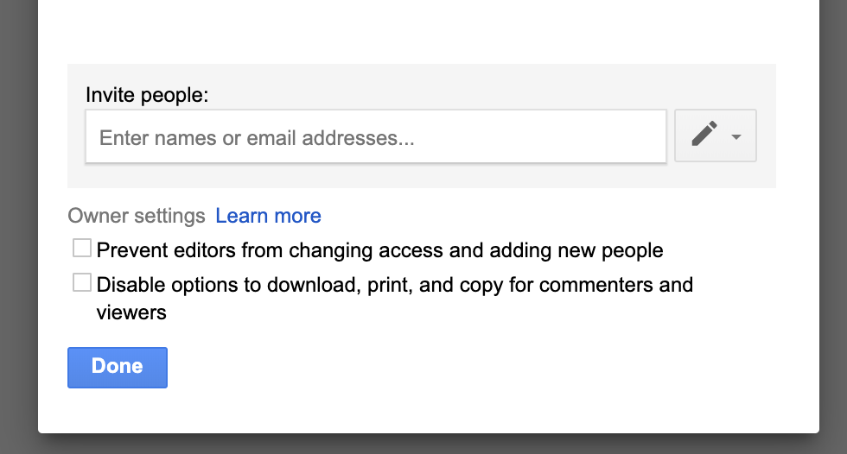
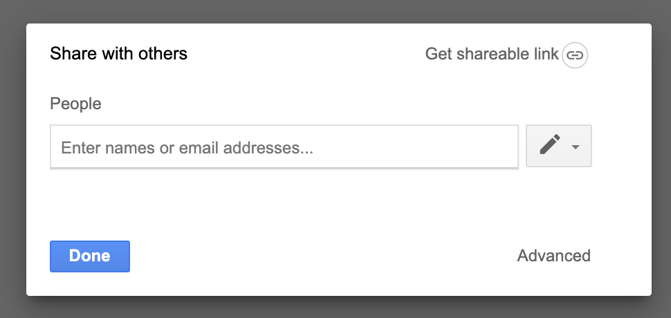
Google Colab 介紹
協作程式編輯
1.
2.
3.

Slide 31
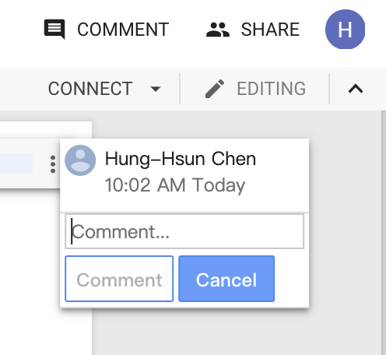
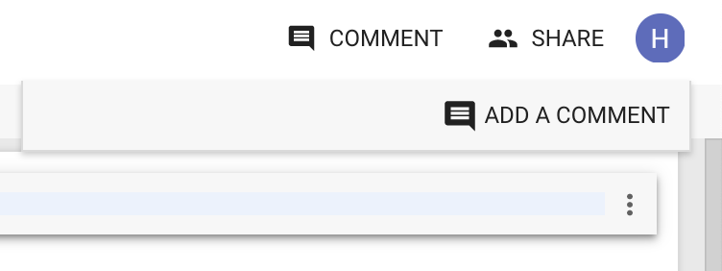
Google Colab 介紹
協作程式編輯

Slide 32
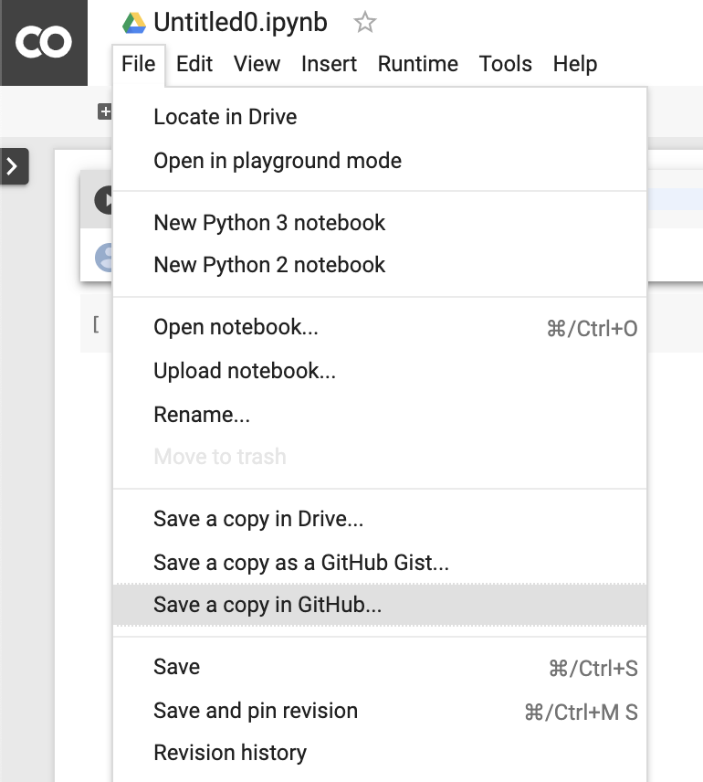
Google Colab 介紹
版本控制

Slide 33

Welcome to Colaboratory!
https://colab.research.google.com/notebooks/welcome.ipynb?hl=en

Slide 34
Open Datasets
常用資料集
Kaggle競賽
NIH資料庫
國網資料市集

Slide 35

常用資料集
MNIST
http://yann.lecun.com/exdb/mnist/
Yann LeCun, Courant Institute, NYU
Corinna Cortes, Google Labs, New York
Christopher J.C. Burges, Microsoft Research, Redmond
training set: 60,000 examples
test set: 10,000 examples

Slide 36
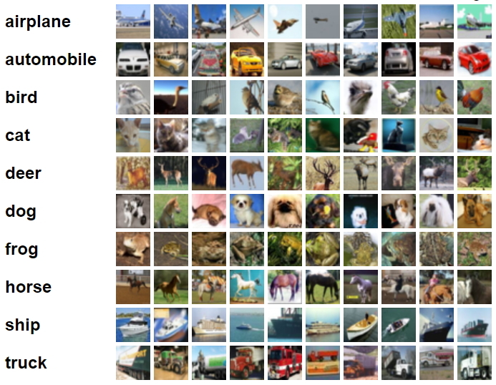
CIFAR-10 Dataset
The CIFAR-10 dataset consists of 60000 32x32 colour images in 10 classes, with 6000 images per class.
50000 training images and 10000 test images.
Photo: https://www.cs.toronto.edu/~kriz/cifar.html

Slide 37
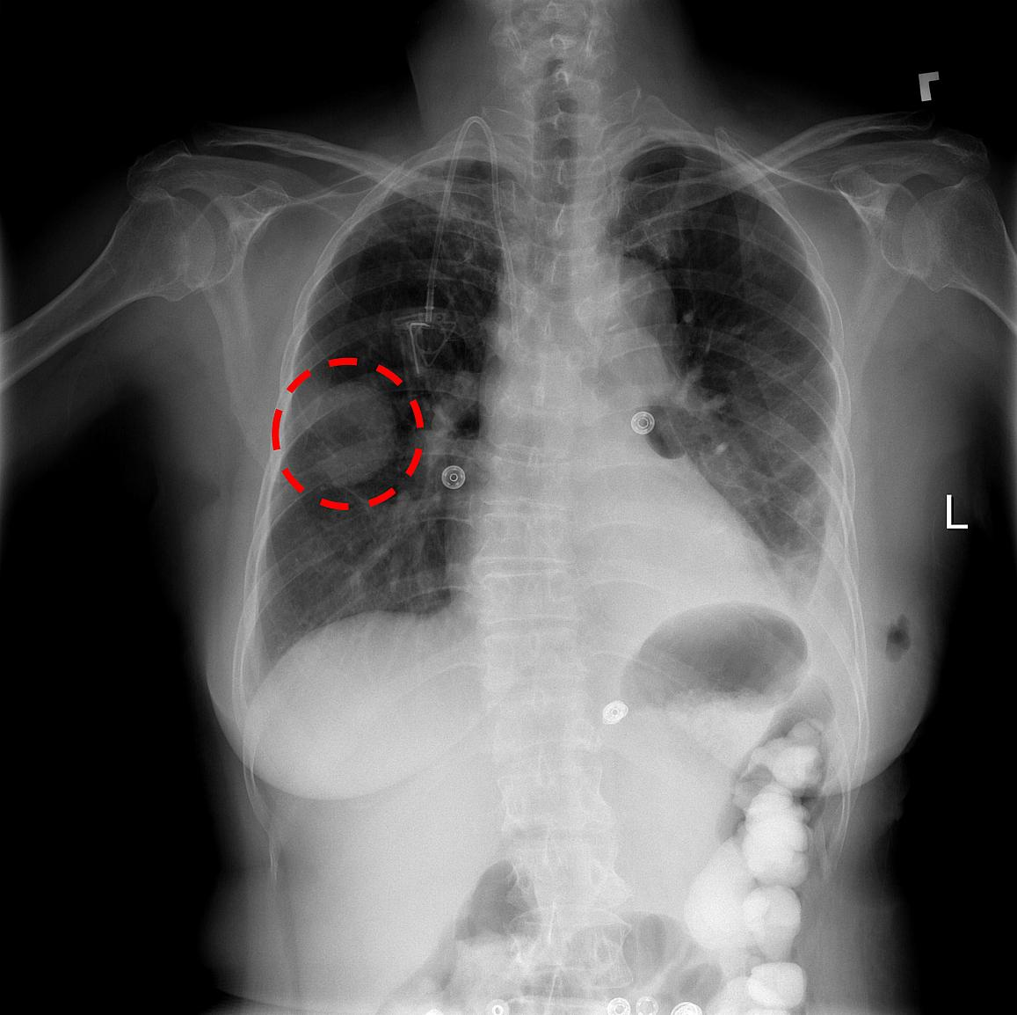
NIH Chest X-ray Dataset
National Institutes of Health Chest X-Ray Dataset
112,120 X-ray images with disease labels from 30,805 unique patients.
The original radiology reports are not publicly available but you can find more details on the labeling process in this Open Access paper: "ChestX-ray8: Hospital-scale Chest X-ray Database and Benchmarks on Weakly-Supervised Classification and Localization of Common Thorax Diseases." (Wang et al.)
https://www.nih.gov/news-events/news-releases/nih-clinical-center-provides-one-largest-publicly-available-chest-x-ray-datasets-scientific-community

Slide 38
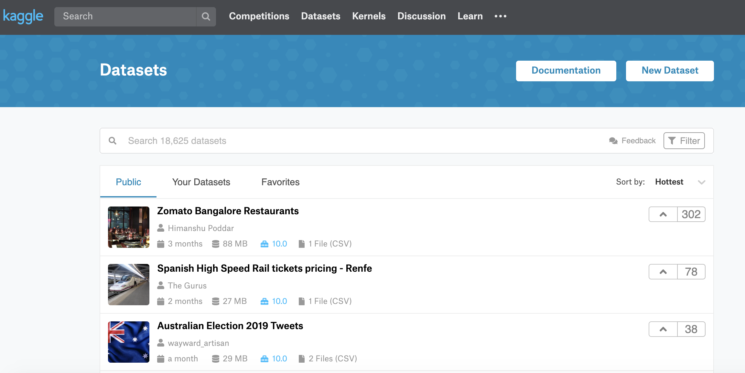
Kaggle
https://www.kaggle.com/datasets

Slide 39

National Institutes of Health, NIH
https://www.nih.gov/research

Slide 40
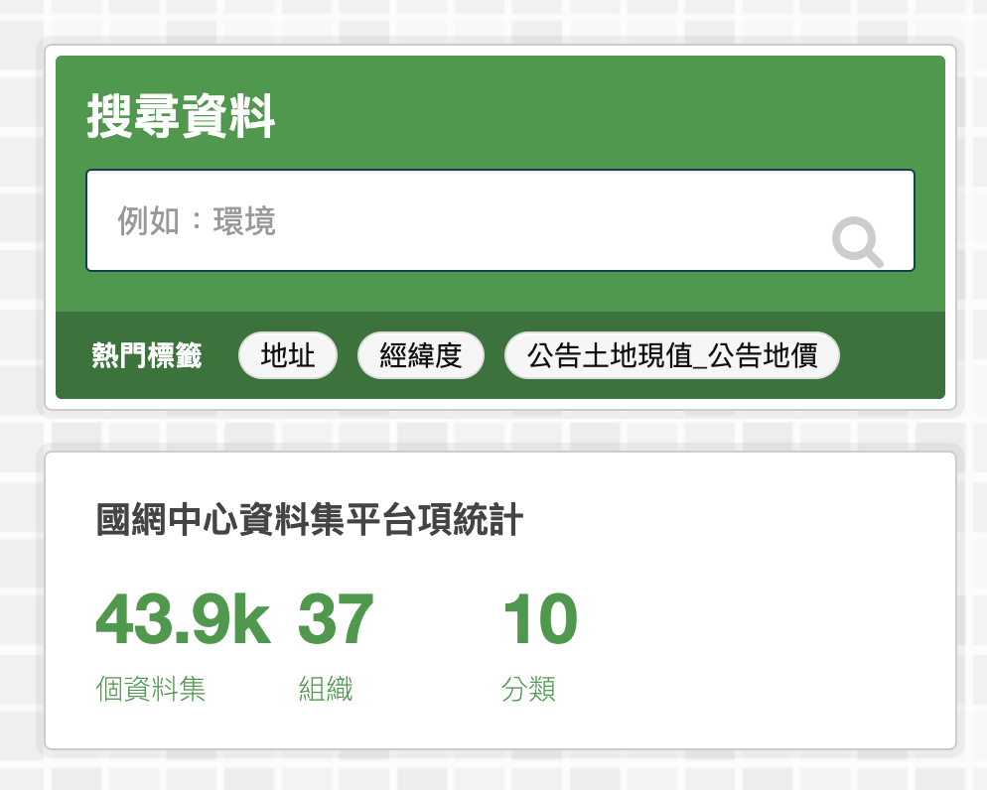
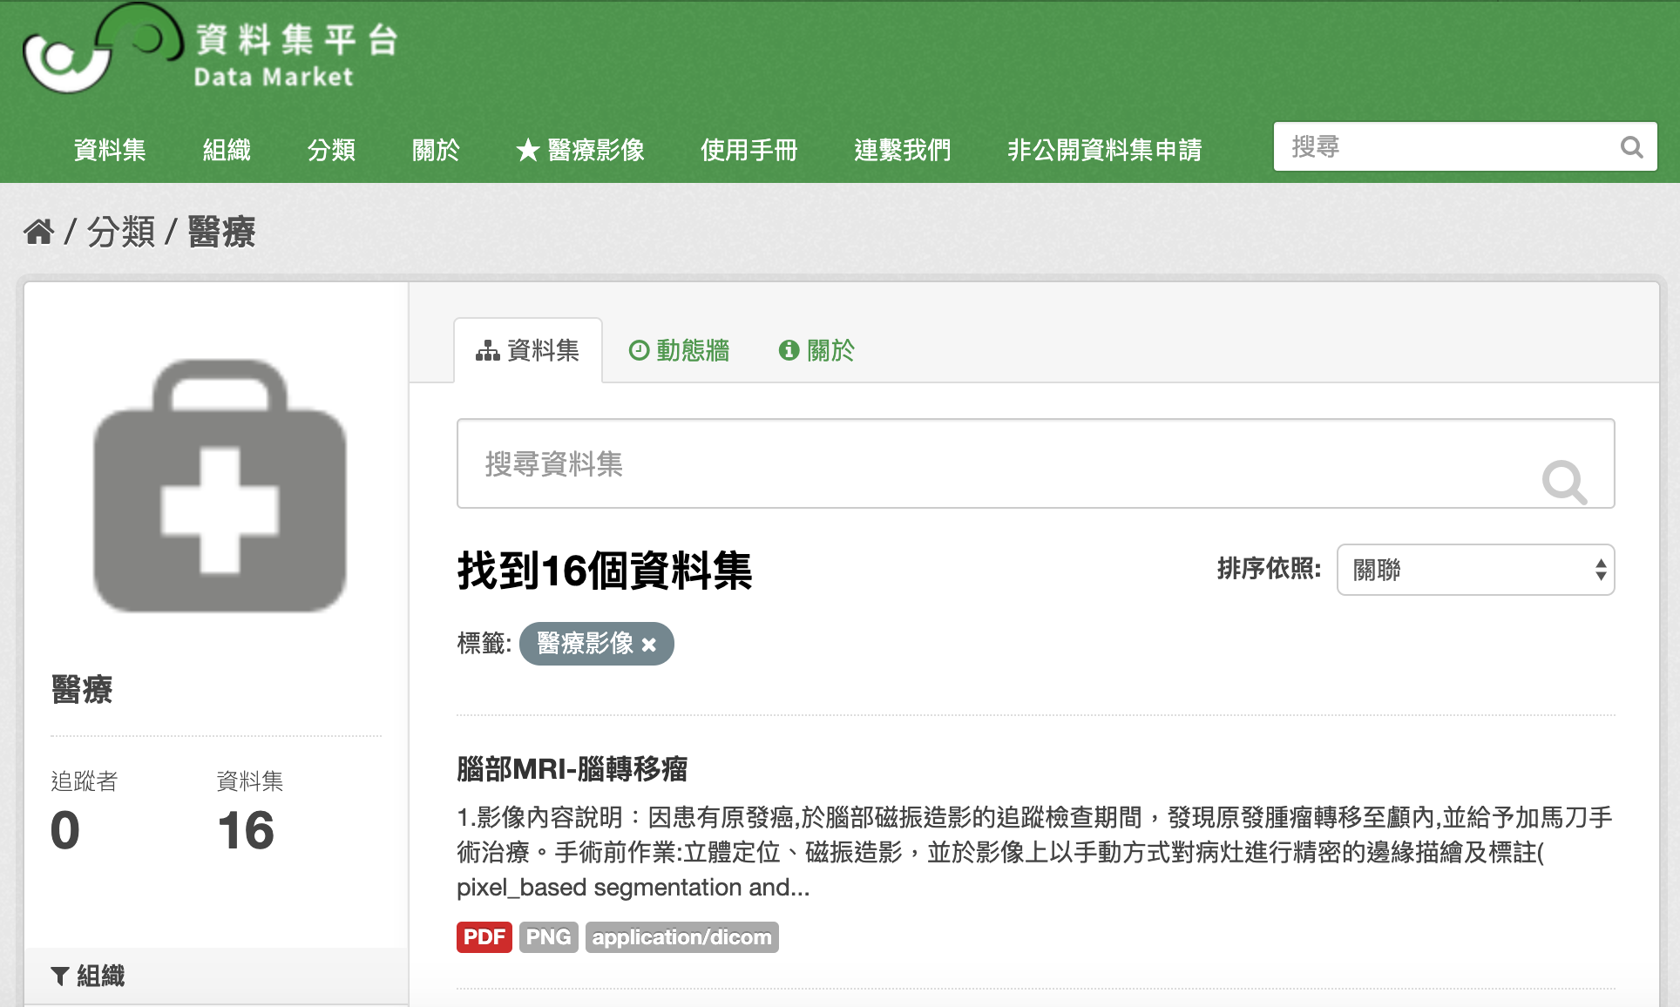
國研院 國家高速網路與計算中心 資料集平台
https://scidm.nchc.org.tw/

Slide 41
Q&A

Slide 42
Thanks!

